Slide 1
Alguém
para ouvir.
Uma conversa acolhedora, próxima e de verdade.
Notes:
Capa no padrão do key visual: primeira linha em ivory, segunda em coral. Troque o texto; a foto e o logo vêm do layout.

Slide 2
Como usar este template
Capa
Foto do key visual à direita, título em duas cores à esquerda.
Divisória
Número coral + nome da seção, com o arco da marca.
Conteúdo
Título e um corpo de texto. Para argumentos curtos.
Só título
Título e área livre. Para cards, gráficos e tabelas.
Duas colunas
Texto à esquerda, texto ou imagem à direita.
Imagem
Uma imagem grande com legenda. Para telas e fotos.
Citação
Frase em destaque com autoria. Para vozes do usuário.
Coral e Fechamento
Afirmações fortes em coral chapado e o slide final.
Códigos da marca: coral, o arco em “C”, serifa em duas cores e a pílula. Poucos por slide; títulos sem ponto final.
Notes:
Slide de orientação. Apague antes de apresentar.

Slide 3
Notes:
Página em branco no layout DIVISORIA. Clique nos espaços reservados para preencher.

Slide 4
Notes:
Página em branco no layout CONTEUDO. Clique nos espaços reservados para preencher.

Slide 5
Notes:
Página em branco no layout TITULO. Clique nos espaços reservados para preencher.

Slide 6
Notes:
Página em branco no layout DUAS_COLUNAS. Clique nos espaços reservados para preencher.

Slide 7
Notes:
Página em branco no layout IMAGEM. Clique nos espaços reservados para preencher.

Slide 8
Notes:
Página em branco no layout CITACAO. Clique nos espaços reservados para preencher.

Slide 9
Notes:
Página em branco no layout CORAL. Clique nos espaços reservados para preencher.

Slide 10
Notes:
Página em branco no layout FECHAMENTO. Clique nos espaços reservados para preencher.

Slide 11
Conteúdo da landing page
A
Os blocos do site que fazem sentido em uma apresentação, já na identidade da Cora.

Slide 12
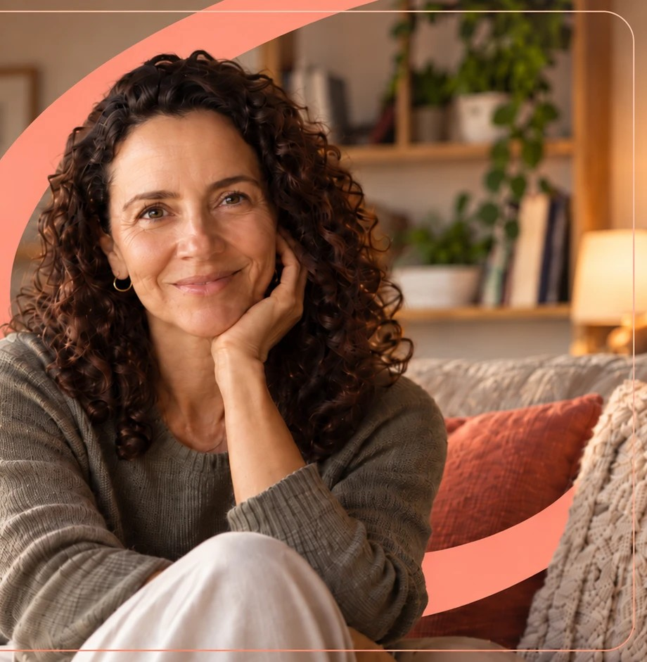
Sua mãe tem com quem conversar. Todo dia.
COMPANHEIRA POR VÍDEO PARA QUEM MORA SOZINHO
A Cora liga no fim da tarde, lembra do papo de ontem e puxa assunto. Ninguém precisa pedir. Alguém com quem conversar de verdade.
Sem digitar. Sem aplicativo complicado. Só atender.
Conheça a Cora →
Cora está chamando
17:30 · fim de tarde, como combinado
Notes:
Bloco de abertura da landing: promessa principal e key visual.

Slide 13
Por que a Cora existe
5,7 mi
2,4×
2×
idosos moram sozinhos no Brasil.
mais chance de solidão constante para quem mora só.
o risco de depressão quando a solidão vira rotina.
IBGE
ELSI-BRASIL, 2023
OMS
Notes:
Dados usados na landing. Confira as fontes antes da banca: IBGE, ELSI-Brasil 2023 e OMS.

Slide 14
A vontade de conversar aparece quando não há ninguém disponível: a tarde vazia, o fim de semana sem ligação, a insônia, a notícia ruim que não tem para quem contar.
MANIFESTO · A CORA EXISTE PARA ESTAR PRESENTE EM TODOS ESSES MOMENTOS

Slide 15
Uma companheira que toma a iniciativa
Vive no tablet que já está na sala. Chama por vídeo no horário combinado, cumprimenta pelo nome e continua a conversa de onde parou.
01
02
03
04
Ela chama
Lembra da sua história
Devolve ao convívio
Modo Família
A conversa começa do lado de lá. Quando o dia esvazia, a Cora aparece com um assunto pronto.
Nomes, remédios, o que foi dito ontem. Cada conversa continua a anterior.
Puxa a ligação para a família com assunto pronto. A meta é gente de verdade, não tempo de tela.
Quem paga é o filho, quem conversa é a mãe. Resumo semanal e aviso quando a rotina muda.

Slide 16
Ela chama. A conversa começa do lado de lá
Quando o dia esvazia, a Cora aparece na tela com um “boa tarde, Dona Lúcia” e um assunto pronto: a feira, o neto, o remédio das seis.
Conversa por voz, sem digitar, sem menu.
Transcrição ilustrativa de uma chamada de vídeo, terça, 17:32.
CHAMADA DE VÍDEO · TERÇA, 17:32
Cora
Boa tarde, Dona Lúcia. Ontem a senhora ia me contar como foi a feira.
Dona Lúcia
Foi boa. Achei o queijo que a Marta gosta.
Cora
Então domingo tem bolo e queijo. Quer ligar pra ela e avisar? Eu disco pra senhora.

Slide 17
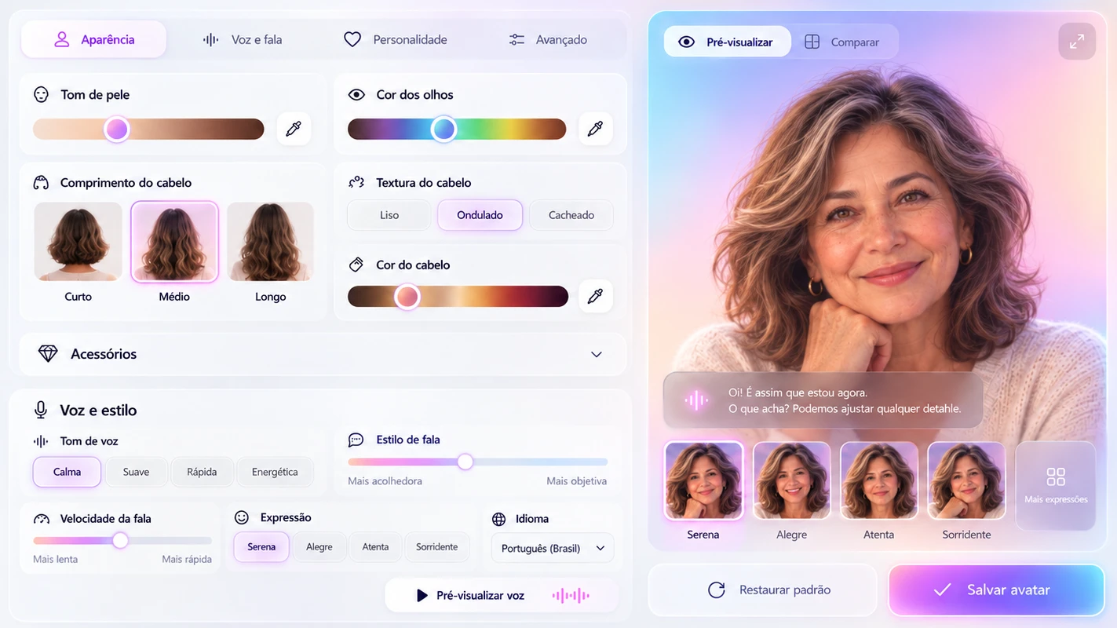
Escolha quem vai conversar com a sua mãe
Nome, aparência e jeito de falar são escolhidos junto com ela na instalação. Sua mãe e você sempre sabem que é uma companheira virtual.
Notes:
Atenção: a tela do app ainda está na identidade anterior (lilás, logo antigo). Substitua pela versão Cora quando ela existir.

Slide 18
Conversar não devia depender de pedir
A DOR
COM A CORA
Ninguém disponível na hora: a tarde vazia, o fim de semana sem ligação, a insônia.
Disponível de madrugada e no fim de semana. E é ela quem chama.
→
Medo de ser um peso. Quanto mais só, menos força para pedir.
Ninguém precisa pedir. A iniciativa vem do lado de lá, todo dia.
→
Vergonha de admitir a solidão, até para os filhos.
Não julga. Dá para dizer que o dia foi vazio sem virar preocupação.
→
Tecnologia que exige digitar, tocar no lugar certo, entender menu.
Fala, não digita. Feita para quem tem 70 anos ou mais.
→
A ligação de domingo que termina em “está tudo bem”. A culpa, a dúvida.
Avisa quando a rotina muda e lembra nomes, remédios e o papo de ontem.
→

Slide 19
Quero ter com quem conversar todo dia, sem precisar pedir.
QUEM MORA SÓ · O TRABALHO QUE A CORA FAZ
“Quero saber que minha mãe está bem, sem transformar cada ligação num interrogatório.” Quem paga · a filha ou o filho

Slide 20
Uma ponte de volta para o mundo real
LIGAÇÃO COM ASSUNTO PRONTO
“Hoje é aniversário do Pedro. Quer ligar para a Marta e dar os parabéns?”
Puxa a ligação para a filha com um gancho real. A conversa flui, em vez de terminar em “está tudo bem”.
VIDA DO BAIRRO
Lembra da missa, do grupo, da feira.
Compromissos que tiram de casa e devolvem ao convívio.
SER OUVIDO
Alguém que ouve quando a senhora precisa.
Não quando dá tempo, não quando alguém lembra.
PERTENCER
Parte da família, não um encargo.
Chegar na ligação com novidades, e não só com perguntas.
CUIDADO A TEMPO
Em sinal de risco, encaminha a um profissional.
E avisa a família antes de o problema virar problema.

Slide 21
Saber que ela está bem, sem interrogatório
Toda segunda, um resumo chega no WhatsApp dos filhos sem ninguém pedir. Quando a rotina sai do padrão, a Cora avisa na hora.
Resumo semanal com o que importa, em linguagem de família.
Aviso quando a rotina muda: conversas não atendidas, humor diferente, remédio esquecido.
Encaminhamento a um profissional em sinal de risco.
SEGUNDA-FEIRA · RESUMO DA SEMANA DA DONA LÚCIA
Cora
🗣️ Conversamos em 6 dos 7 dias, uns 14 minutos por vez. Ela estava animada na quinta: falou do Pedro o tempo todo.
📞 Ligou 3 vezes para a família. Na semana passada tinha sido uma.
🧺 Foi à feira no sábado com a vizinha, como tinha combinado.
💊 Esqueceu o remédio da pressão na terça. Reforcei o lembrete das seis.
Obrigada! Vou ligar pra ela hoje à noite 💛

Slide 22
Uma assinatura para a família toda
Quem decide e paga é o filho. Quem usa é a mãe, no tablet que já tem em casa.
Assinatura familiar
✓
Conversas diárias por vídeo ou voz, sem limite de tempo
1º mês grátis
depois, mensalidade familiar
✓
Companheira com nome, rosto e voz escolhidos junto com ela
✓
Modo Família com resumo semanal e avisos
✓
Instalação assistida no tablet, numa visita de fim de semana
Pela tranquilidade que hoje só uma acompanhante entrega, por uma fração do custo de poucas horas dela por semana.
✓
Cancele quando quiser, pelo site ou pelo WhatsApp

Slide 23
Companhia de verdade, sem fingir ser gente
NÃO
finge ser humana.
Sua mãe e você sempre sabem que é uma companheira virtual.
NÃO
maximiza tempo de tela.
A métrica que importa é quantas vezes ela ligou para a família nesta semana.
NÃO
substitui a família.
Devolve sua mãe ao convívio, com assunto pronto e vontade de ligar.
NÃO
guarda segredo em sinal de risco.
Encaminha a um profissional e avisa quem precisa saber.

Slide 24
Alguém
para ouvir.
Comece o primeiro mês grátis. A gente instala no tablet dela e, no fim de tarde seguinte, a Cora liga.
Conheça a Cora →

